Slide 1
Visualizzazione real-time di dati ambientali su mappe: il complesso Navile come caso di studio
Relatore
Dott.ssa Catia Prandi
Co-relatore
Dott. Gianni Tumedei
Presentato da
Ines Fraccalvieri
Sessione II
Anno Accademico 2022-2023

Slide 2
Contesto: il Distretto Navile
Inaugurato il 14 Ottobre 2021
È un moderno complesso di otto edifici multipiano che ospita i dipartimenti di Chimica Industriale, Farmacia, Biotecnologia, Fisica e Astronomia
È dotato di un sistema di Building Information Modeling (BIM) :
Automatizza le operazioni di controllo di vari impianti nel campus, come climatizzatori caldo-freddo e illuminazione
Permette di rilevare guasti e ridurre il consumo energetico
Sfrutta un layer di sensori IoT, che rilevano vari parametri ambientali in tempo reale (temperatura, umidità, particolati atmosferici, ...)
Esiste una versione di AlmaMap Navile già presente nei chioschi del campus

Slide 3
Progetto: AlmaMap Mobile
Aiutare chi frequenta il campus a orientarsi, rendendolo più̀ consapevole degli spazi del complesso
Promuovere consapevolezza e sostenibilità, offrendo un valore aggiunto agli studenti per la scelta di quali aree del campus frequentare
Avere sempre a portata di mano la possibilità di visualizzare le mappe del campus e ottenere informazioni sui dati ambientali degli spazi presenti

Slide 4
AlmaMap: Feature
Legenda per avere informazioni sui diversi spazi presenti
Mappa interattiva del campus
Lista di edifici e spazi
Visualizzazione dei dati ambientali del campus

Slide 5
AlmaMap: Architettura e Tecnologie
Applicazioni per sistemi iOS
Modello client-server
Dati disponibili attraverso richieste API
Organizzazione a componenti, orientata a modularità e riutilizzo del codice, pattern MVVM
Tecnologie utilizzate:
CoreData
Swift
SwiftUI
SVGView

Slide 6
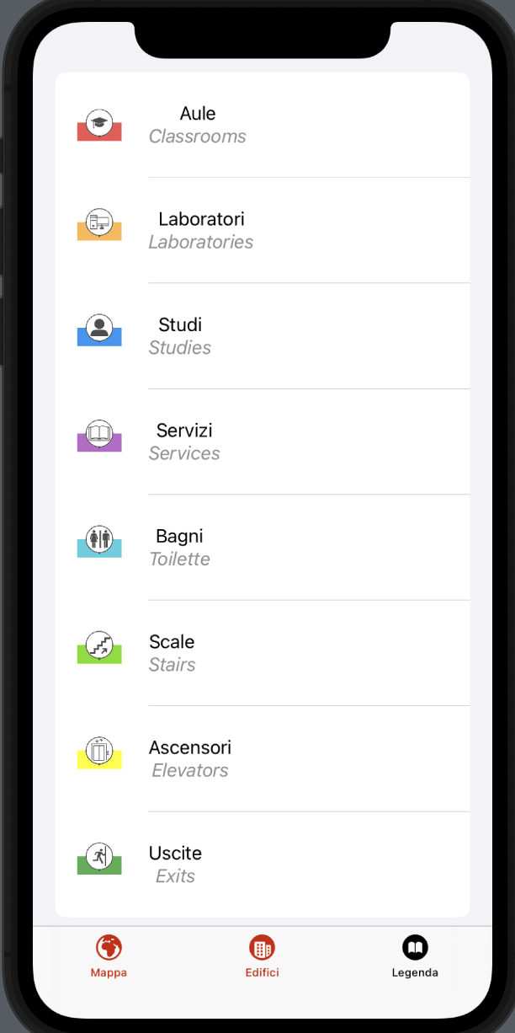
AlmaMap: Legenda
È possibile visualizzare una legenda come ausilio per comprendere l’utilizzo di ogni spazio del campus.
Ogni spazio nella mappa viene colorato in base alla sua tipologia, come indicato nella legenda

Slide 7
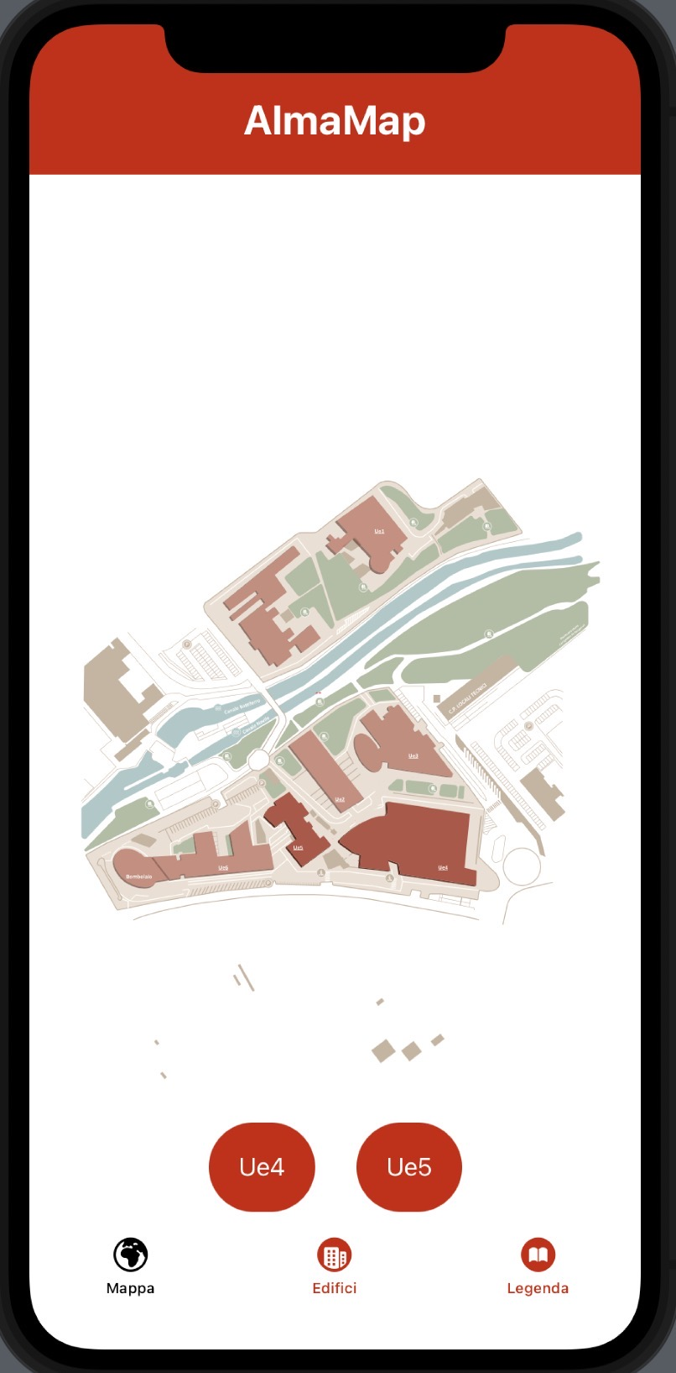
AlmaMap: Mappe
Le mappe sono costitute da immagini SVG
Utilizzo dell’attributo id per collegare informazioni alle varie zone della mappa.
Creazione di zone interattive corrispondenti agli spazi

Slide 8
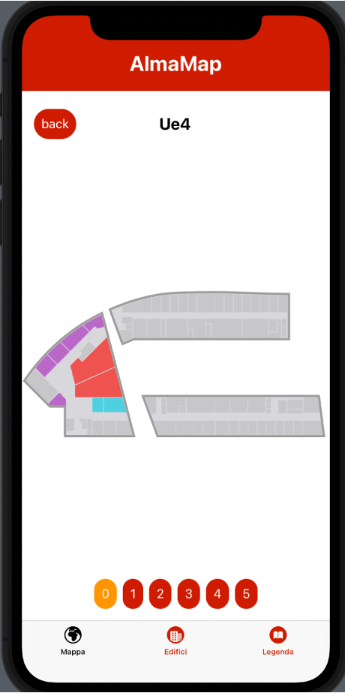
AlmaMap: Mappe
Visualizzazione interna del campus
Possibilità di navigare nei vari piani per potersi orientare
Ogni spazio ha un colore in base alla legenda

Slide 9
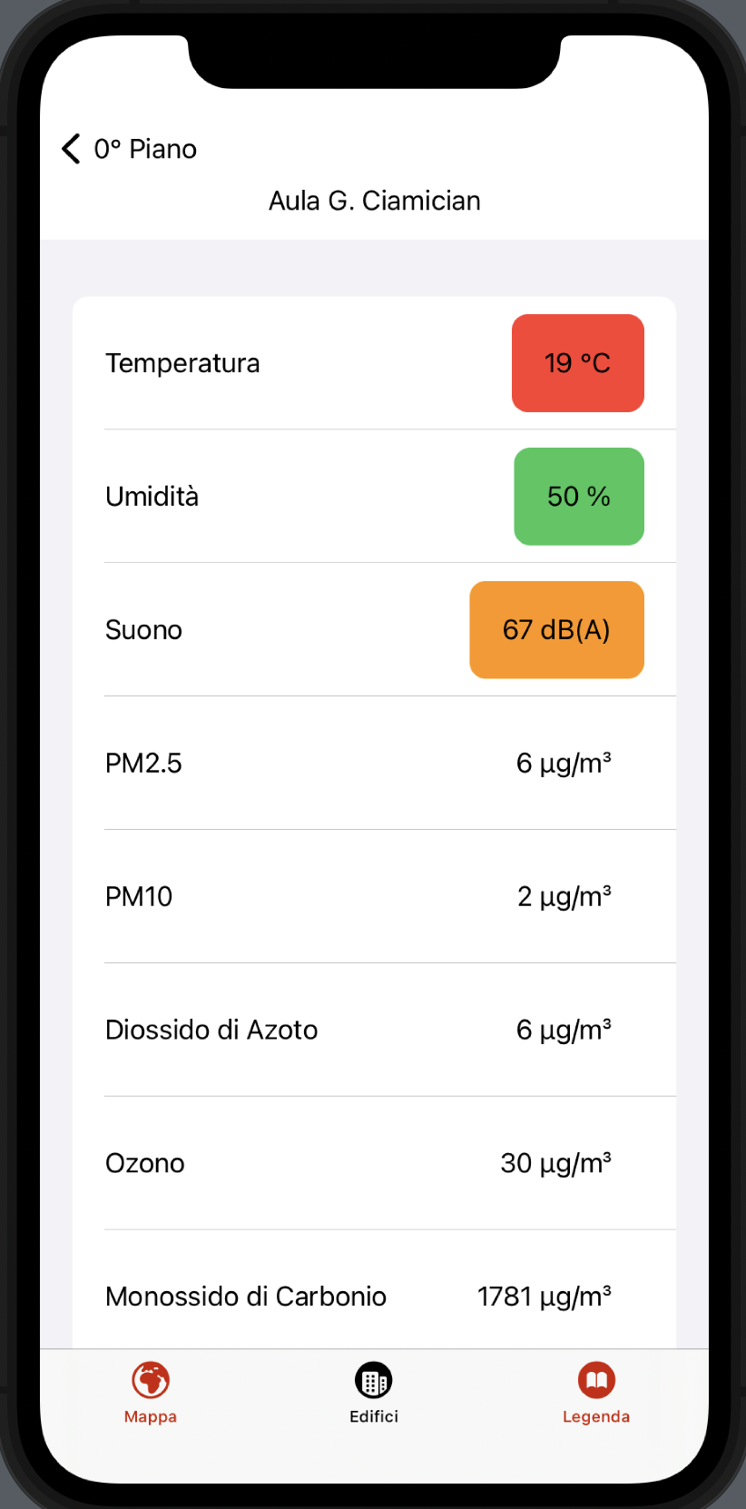
AlmaMap: Sensori
I valori in tempo reale di ogni sensore vengono mostrati all'utente
I valori vengono colorati in base a quanto sono ottimali.
Presente anche il Livello di comfort in percentuale dello spazio.

Slide 10
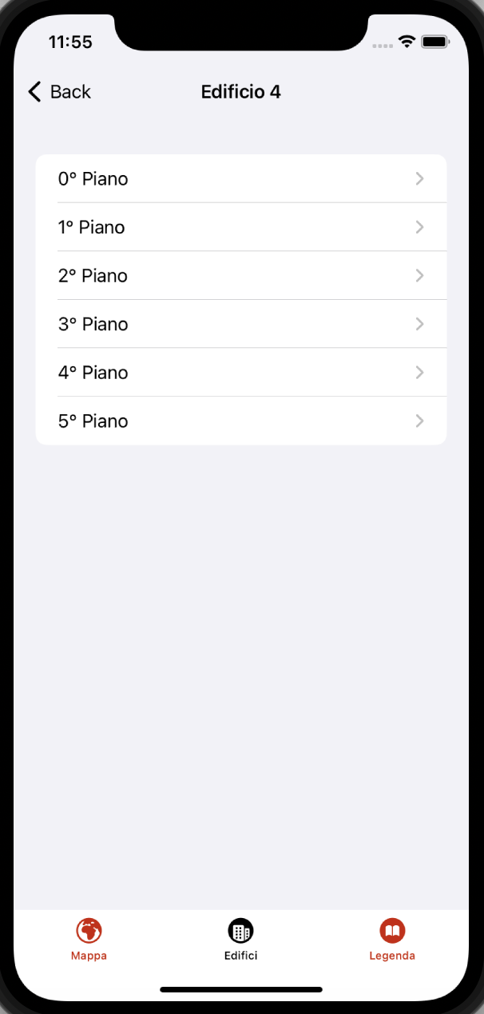
AlmaMap: Lista degli edifici e degli spazi
Per una visualizzazione più rapida del campus
Per ogni edificio viene visualizzata la lista dei piani, e per ognuno di esso tutti gli spazi presenti

Slide 11
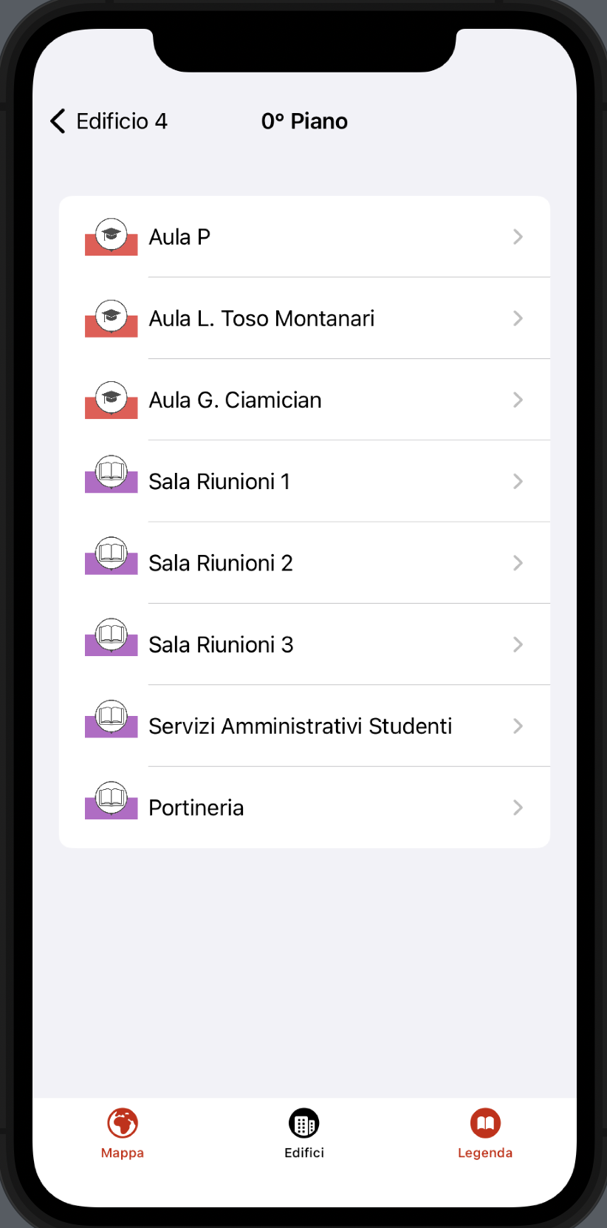
AlmaMap: Lista degli edifici e degli spazi
Per una visualizzazione più rapida del campus
Per ogni edificio verranno visualizzati la lista dei piani, e per ognuno di esso tutti gli spazi presenti

Slide 12
Conclusioni
Sistema nato per aiutare chi frequenta il campus ad orientarsi
Avere sempre a portata a mano la mappa del campus
Visualizzare in modo veloce le informazioni relative ai vari spazi
Arricchito con dati ambientali in tempo reale e calcolo del livello del comfort
Fornisce valore aggiunto per chi frequenta il campus

Slide 13
Sviluppi futuri
Visualizzazione di percorsi per arrivare allo spazio selezionato
Ampliamento dell’app anche per dispositivi Android
Integrazione di altre sorgenti di dati
Possibilità di fornire, tramite l’app, dei feedback sul livello di comfort indicato, per migliorare l’algoritmo

Slide 14
Grazie per l’attenzione

